Slide 1
Veri yapıları
Hafta3
Dizi Yapıları

Slide 2
Aynı tipe (ilkel tipler ya da kullanıcı tanımlı tipler) sahip veri elemanlarının (aynı türden nesnelerin) oluşturduğu veri yapılarına (ilişkili veri elemanları topluluğu) dizi denir.
Diziler statik elemanlardır. Programın çalışma süresi boyunca sabit boyuttadırlar.
Diziler için bellekte ardışık yer açılır. Dizi elemanlarına indisler ya da başka yöntemlerle doğrudan hızlı bir şekilde erişilebilir. (O(1))
Sıralı dizi içerisine eleman ekleme çıkarma işlemleri nispeten zordur. Elemanların kaydırılması gerekebilir.
Diziler

Slide 3
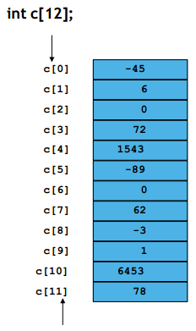
int c[12];
int c[12];
int sayi[5];
int b[ 100 ], x[ 27 ];
Dizi elemanlarına erişim (indis)
int n[ 5 ] = { 2,1 2, 13, 4, 5 };
eleman sayısından az ise diğerleri 0 olur, fazla ise hata olur.
int n[ 5 ] = { 0 };
hepsi 0 olur
Dizi Tanımlama

Slide 4
#include <iostream>
#include <stdlib.h>
#include <iomanip>
using namespace std;
int main(int argc, char *argv[]) {
int sayilar[20];
for(int i=0;i<20;i++)
{
sayilar[i]=5+rand()%15;
}
for(int i=0;i<20;i++)
{
cout<<setw(5)<<sayilar[i]<<setw(15);
for(int j=0;j<sayilar[i];j++)
{
cout<<"*";
}
cout<<endl;
}
cin>>sayilar[1];
return 0;
}
Rasgele Sayı Üretme

Slide 5
#include <iostream>
#include <iomanip>
#include <ctime>
#include <stdlib.h>
using namespace std;
int main(int argc, char *argv[]) {
const int sayi=2500;
int dizi[sayi];int frekans[11]={};
int s,t;
for(int i=0;i<sayi;i++)
{
dizi[i]=rand()%11;
}
for(int i=0;i<sayi;i++)
{
t=dizi[i];
frekans[t]++;
}
for(int i=0;i<11;i++)
{
cout<<i<<" = "<<frekans[i]<<endl;
}
system("pause");
return 0;
}
Rasgele Sayı Üretme

Slide 6
#include <iostream>
#include <iomanip>
#include <ctime>
#include <stdlib.h>
using namespace std;
int main(int argc, char *argv[]) {
const int sayi=2500;
int dizi[sayi];int frekans[11]={};
int s,t;
for(int i=0;i<sayi;i++)
{
dizi[i]=rand()%11;
}
for(int i=0;i<sayi;i++)
{
t=dizi[i];
frekans[t]++;
}
for(int i=0;i<11;i++)
{
cout<<i<<" = "<<frekans[i]<<endl;
}
system("pause");
return 0;
}
Fonksiyonlara giriş parametresi olarak dizi gönderme

Slide 7
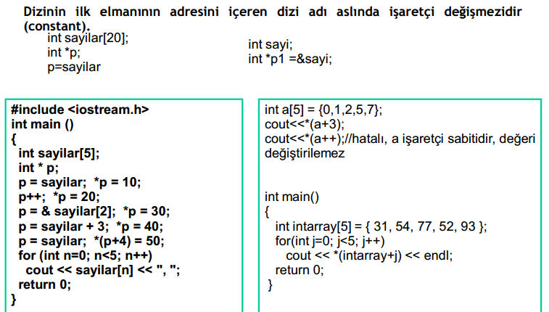
İşaretçiler ve Diziler

Slide 8
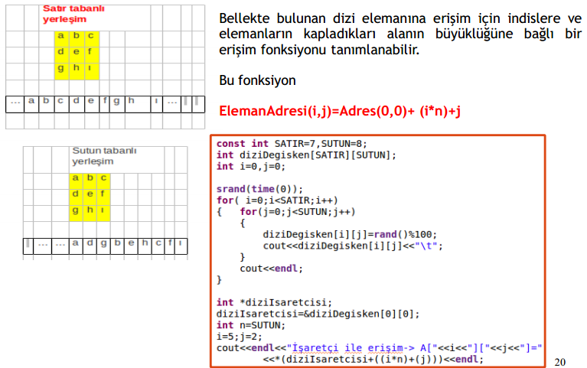
Dizilerin Bellek Organizasyonu

Slide 9
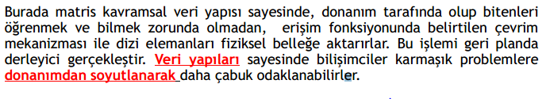
Dizilerin Bellek Organizasyonu

Slide 10
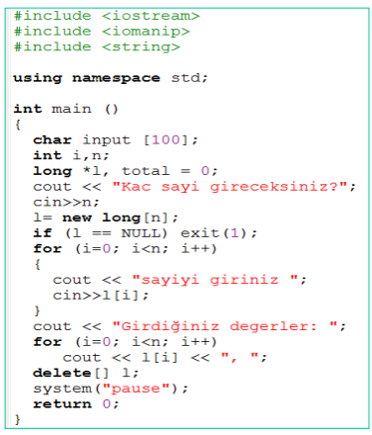

Dinamik Diziler

Slide 11
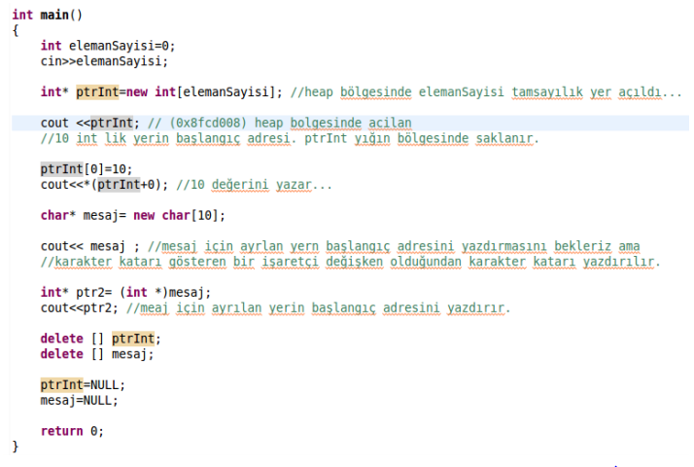
Dinamik Diziler

Slide 12
Günlük hayatta listeler; alışveriş listeleri, davetiye, telefon listeleri vs. kullanılır.
Programlama açısından liste; aralarında doğrusal ilişki olan veriler topluluğu olarak görülebilir.
Veri yapılarında değişik biçimlerde listeler kullanılmakta ve üzerlerinde değişik işlemler yapılmaktadır.
LİSTELER (LIST)

Slide 13

Eleman ekleme ve çıkarma işlemlerinin herhangi bir sınırlama olmaksızın istenilen yerden yapılabildiği veri yapısıdır.
Örneğin daha önce oluşturduğumuz bir bugün yapılacak işler listesine bir eleman eklerken, her zaman en sona veya en başa değil araya eleman eklememiz de gerekebilir.
LİSTELER (LIST)

Slide 14
Sıradan bellek konumlu doğrusal listeler:
Diziler (Arrays)
Yığıtlar (Stacks)
Kuyruklar (Queues)
DOĞRUSAL LİSTELER

Slide 15
Diziler(arrays), doğrusal listeleri oluşturan yapılardır. Bu yapıların özellikleri şöyle sıralanabilir:
Doğrusal listelerde süreklilik vardır. Dizi veri yapısını ele alırsak bu veri yapısında elemanlar aynı türden olup bellekte art arda saklanırlar.
Dizi elemanları arasında başka elemanlar bulunamaz. Diziye eleman eklemek gerektiğinde (dizinin sonu hariç) dizi elemanlarının yer değiştirmesi gerekir.
Dizi program başında tanımlanır ve ayrılacak bellek alanı belirtilir. Program çalışırken eleman sayısı arttırılamaz veya eksiltilemez.
DOĞRUSAL LİSTELER

Slide 16
Dizinin boyutu baştan çok büyük tanımlandığında kullanılmayan alanlar oluşabilir.
Diziye eleman ekleme veya çıkarmada o elemandan sonraki tüm elemanların yerleri değişir. Bu işlem zaman kaybına neden olur.
Dizi sıralanmak istendiğinde de elemanlar yer değiştireceğinden karmaşıklık artabilir ve çalışma zamanı fazlalaşır.
DOĞRUSAL LİSTELER

Slide 17
Bellekte elemanları ardışık olarak bulunmayan listelere bağlı liste denir.
Bağlı listelerde her eleman kendinden sonraki elemanın nerede olduğu bilgisini tutar. İlk elemanın yeri ise yapı türünden bir göstericide tutulur. Böylece bağlı listenin tüm elemanlarına ulaşılabilir.
Bağlı liste dizisinin her elemanı bir yapı nesnesidir. Bu yapı nesnesinin bazı üyeleri bağlı liste elemanlarının değerlerini veya taşıyacakları diğer bilgileri tutarken, bir üyesi ise kendinden sonraki bağlı liste elemanı olan yapı nesnesinin adres bilgisini tutar.
BAĞLI LİSTELER

Slide 18
Bağlantılı liste yapıları iki boyutlu dizi yapısına benzemektedir. Aynı zamanda bir boyutlu dizinin özelliklerini de taşımaktadır.
Bu veri yapısında bir boyutlu dizilerde olduğu gibi silinen veri alanları hala listede yer almakta veri silindiği halde listenin boyu kısalmamaktadır.
Eleman eklemede de listenin boyutu yetmediğinde kapasiteyi arttırmak gerekmektedir. Bu durumda istenildiği zaman boyutun büyütülebilmesi ve eleman çıkarıldığında listenin boyutunun kendiliğinden küçülmesi için yeni bir veri yapısına ihtiyaç vardır.
BAĞLI LİSTELER

Slide 19
Doğrusal veri yapılarında dinamik bir yaklaşım yoktur. İstenildiğinde bellek alanı alınamaz ya da eldeki bellek alanları iade edilemez. Bağlantılı listeler dinamik veri yapılar olup yukarıdaki işlemlerin yapılmasına olanak verir. Bağlantılı listelerde düğüm ismi verilen bellek büyüklükleri kullanılır.
BAĞLI LİSTELER

Slide 20
Bağlantılı listeler çeşitli tiplerde kullanılmaktadır;
Tek yönlü doğrusal bağlı liste
İki yönlü doğrusal bağlı liste
Tek yönlü dairesel bağlı liste
İki yönlü dairesel bağlı liste
BAĞLI LİSTE ÇEŞİTLERİ

Slide 21
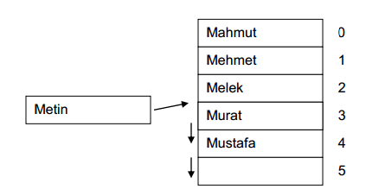
Diziler;
Boyut değiştirme zordur
Yeni bir eleman ekleme zordur
Bir elemanı silme zordur
Dizinin tüm elemanları için hafızada yer ayrılır
Bağlı listeler ile bu problemler çözülebilir.
BAĞLI LİSTELERLE DİZİLERİN KARŞILAŞTIRILMASI

Slide 22
Bağlı Listeler;
Her dizi elamanı için ayrı hafıza alanı ayrılır.
Bilgi kavramsal olarak sıralıdır ancak hafızada bulunduğu yer sıralı değildir.
Her bir eleman (node) bir sonrakini gösterir.
BAĞLI LİSTELERLE DİZİLERİN KARŞILAŞTIRILMASI

Slide 23
#ifndef ARRAYLIST_HPP
#define ARRAYLIST_HPP
#include "ElemanYok.hpp"
#include "ListeBos.hpp"
#include "Tasma.hpp"
template <typename Nesne>
class ArrayList{
private:
Nesne *elemanlar;
int elemanSayisi;
int kapasite;
DİZİ İLE LİSTE YAPISI

Slide 24
void reserve(int boyut)
{
if(kapasite>=boyut) return; // O kadar yer zaten var
Nesne *tmp = new Nesne[boyut];
for(int j=0;j<elemanSayisi;j++) tmp[j]= elemanlar[j];
if(elemanlar != NULL) delete [] elemanlar;
elemanlar = tmp;
kapasite = boyut;
}
DİZİ İLE LİSTE YAPISI

Slide 25
ArrayList() //Varsayılan Yapıcı metot
{
elemanSayisi = 0;
kapasite=0;
elemanlar = NULL;
}
DİZİ İLE LİSTE YAPISI

Slide 26
int length() const
{
return elemanSayisi;
}
bool isEmpty() const
{
return length() == 0;
}
DİZİ İLE LİSTE YAPISI

Slide 27
int indexOf(const Nesne& eleman) const throw(ElemanYok)
{
for(int i=0;i<elemanSayisi;i++){
if(elemanlar[i] == eleman)return i;
}
throw ElemanYok("Eleman bulunamadi");
}
DİZİ İLE LİSTE YAPISI

Slide 28
const Nesne& elementAt(int i) const throw(ElemanYok)
{
if(i<0 || i>=elemanSayisi) throw ElemanYok("Eleman bulunamadi");
return elemanlar[i];
}
DİZİ İLE LİSTE YAPISI

Slide 29
void remove(const Nesne& eleman) throw(ElemanYok)
{
for(int i=0;i<elemanSayisi;i++){
if(elemanlar[i] == eleman){
for(int j=i+1;j<elemanSayisi;j++) elemanlar[j - 1] = elemanlar[j];
elemanSayisi--;
return;
}
}
throw ElemanYok("Eleman bulunamadi");
}
DİZİ İLE LİSTE YAPISI

Slide 30
void removeAt(int i) throw(ElemanYok)
{
if(i<0 || i>=elemanSayisi) throw ElemanYok("Eleman bulunamadi");
for(int j=i+1;j<elemanSayisi;j++) elemanlar[j - 1] = elemanlar[j];
elemanSayisi--;
}
DİZİ İLE LİSTE YAPISI

Slide 31
void add(int i,const Nesne& yeni) throw(Tasma)
{
if(i<0 || i>elemanSayisi) throw Tasma("Indeks sinirlar disinda");
if(elemanSayisi >= kapasite) reserve(max(1,2*kapasite));
//Yer yoksa 2 kat yer ayır.
for(int j=elemanSayisi-1;j>=i;j--) elemanlar[j + 1] = elemanlar[j];
elemanlar[i] = yeni;
elemanSayisi++;
}
DİZİ İLE LİSTE YAPISI

